Slide 1

地址重写
汇报人：彭英

Slide 2

概念
URL重写就是首先获得一个进入的URL请求然后把它重新写成网站可以处理的另一个URL的过程。包括所有的超链接和表单
No,域名是无法重写的,只能重写后缀名等.....

Slide 3
地址重写的分类
根据不同的服务器就会有不同的URL重写规则，比如 iis apache nginx 这三种重写方式都是不同的，并非完全一样的。

Slide 4
什么情况下选择使用地址重写?
如果浏览器不支持Cookie或用户阻止了所有Cookie，可以把会话ID附加在HTML页面中所有的URL上，这些页面作为响应发送给客户。

Slide 5
重写URL功能好处
1.它可以让你提高搜索引擎阅读和索引你的网站的能力；
2.在你改变了自己的网站结构后，无需要求用户修改他们的书签，无需其他网站修改它们的友情链接；
3.它还可以提高你的网站的安全性；而且通常会让你的网站更加便于使用和更专业。

Slide 6
用Nginx软件实现地址重写
Nginx分为Single和Master两种进程模型，Single模型即为单进程方式工作，具有较差的容错能力，不适合生产之用。Master模型即为一个master进程+N个worker进程的工作方式。生产环境都是用master-worker模型来工作。

Slide 7

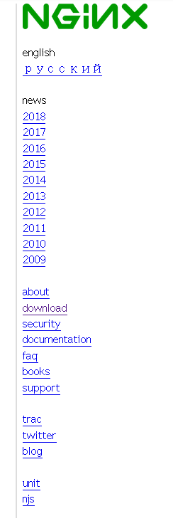
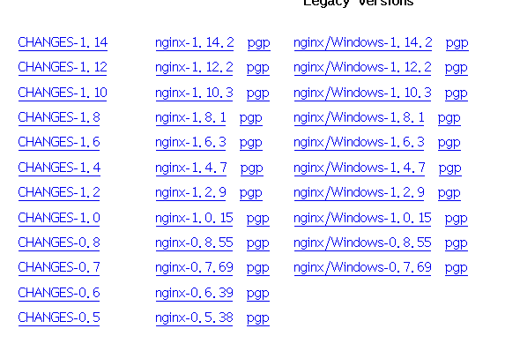
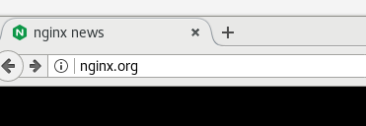
首先要考虑安装依赖包:
gcc openssl-devel pcre-devel
下载nginx软件

Slide 8
关于Nginx服务器的地址重写，主要用到的配置参数是rewrite：
地址重写格式
rewrite 旧地址 新地址 [选项]
regex-----正则表达式
last 不再读其他rewrite
break 不再读其他语句，结束请求
redirect 临时重定向 permanent 永久重定向

Slide 9
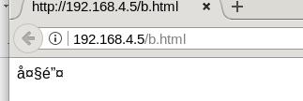
修改Nginx服务配置：
[root@proxy ~]# vim /usr/local/nginx/conf/nginx.conf
server {
listen 80;
server_name localhost;
rewrite /a.html /b.html ;
location / {
root html;
index index.html index.htm;
}
}
[root@procy ~]# echo "大锤" > /usr/local/nginx/html/b.html #写入文件到b.html
[root@proxy ~]# /usr/local/nginx/sbin/nginx -s reload #重新加载配置文件
[root@client ~]# firefox http://192.168.4.5/a.html #客户端测试

Slide 10

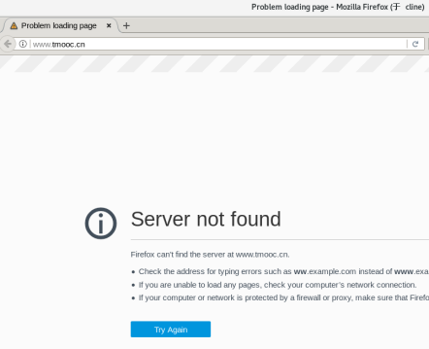
修改配置文件(访问192.168.4.5的请求重定向至www.tmooc.cn)
[root@proxy ~]# vim /usr/local/nginx/conf/nginx.conf #修改Nginx服务配置
server {
listen 80;
server_name localhost;
# rewrite /a.html /b.html redirect;
rewrite ^/ http://www.tmooc.cn/;
location / {
root html;
index index.html index.htm;
}
}
[root@proxy ~]# /usr/local/nginx/sbin/nginx -s reload #重新加载配置文件
[root@cline ~]# firefox http://192.168.4.5/a.html #虚拟机火狐浏览器访问
[root@room9pc01 ~]# firefox http://192.168.4.5 #真机火狐浏览器访问

Slide 13

感谢大家聆听!
Thank you for listening!

